Slide 1


HEF-030 · MISSION 03 / 10
Boucles et compositions
Lire un programme et en déduire son coût, ligne après ligne.
Badge : Analyste de code
70 min · débutant
Notes:
Mission 3 — Boucles et compositions. Durée conseillée : 70 minutes. Guide : Sam. Annoncer la mission, le badge à gagner et le plan.

Slide 2
L'histoire
L'histoire
Kodi hérite d'un script de 40 lignes qui construit le rapport mensuel de HashBox. Il est lent. Où est le problème ?
« Ne cherche pas au hasard, dit Sam. Lis chaque bloc et donne-lui un coût. Puis combine. »
Tu apprends les règles pour calculer la complexité d'un programme à partir de sa structure.

Slide 3
À la fin, je serai capable de…
Ta mission
1
calculer le coût d'une suite d'instructions (addition)
2
calculer le coût de boucles imbriquées (multiplication)
3
reconnaître les boucles qui divisent par deux
4
repérer un coût caché dans un appel de fonction
5
lire un programme et indiquer son goulot d'étranglement
Notes:
Reprendre chaque point à voix haute.

Slide 4
Défi d'échauffement
Défi d'échauffement
Une cuisine prépare un repas pour n invités. Étape 1 : éplucher les légumes (1 minute par invité). Étape 2 : mettre la table (1 minute par invité). Étape 3 : pour chaque invité, goûter son plat avec chaque autre invité (1 minute par paire). Quel temps total pour 10 invités ? Pour 100 ? Quelle étape domine quand n grandit ?

Slide 5
Règle 1 : les instructions en séquence s'additionnent
Le concept
def exemple(liste):
total = sum(liste) # O(n)
maxi = max(liste) # O(n)
return total + maxi # O(1)
Coût : O(n) + O(n) + O(1) = O(n). On garde le terme dominant.
Règle 2 : les boucles imbriquées se multiplient
def paires(liste):
for a in liste: # n tours
for b in liste: # n tours
pass # O(1)

Slide 6
Règle 2 : les boucles imbriquées se multiplient (suite)
Le concept
n × n = O(n²).
Si la boucle interne ne parcourt pas tout (for j in range(i)), la somme 0 + 1 + … + (n−1) = n(n−1)/2, qui reste O(n²).
Règle 3 : les boucles qui divisent ou multiplient
n = 1000
i = 1
tours = 0
while i < n:
i *= 2 # i vaut 1, 2, 4, 8, ..., on s'arrête après log₂(n) tours
tours += 1
print(tours) # 10
Coût O(log n).

Slide 7
Règle 4 : les appels de fonctions ont un coût
Le concept
Une instruction x in liste semble simple, mais elle parcourt la liste : O(n). À l'intérieur d'une boucle de n tours, elle donne O(n²).
def a_doublon_cache(liste):
for x in liste: # n tours
if liste.count(x) > 1: # count parcourt la liste : O(n)
return True
return False # au total O(n²)
Règle 5 : les conditions
Pour un if/else, on prend le coût de la branche la plus coûteuse (pire cas).

Slide 8
Coûts à connaître en Python
Le concept
Opération | Coût
liste[i], liste.append(x) | O(1)
x in liste, liste.index(x), liste.count(x) | O(n)
liste.insert(0, x), liste.pop(0) | O(n)
x in ensemble, dict[cle] | O(1) en moyenne
sorted(liste) | O(n log n)
liste[a:b] (copie) | O(b − a)
🧠 Astuce : repère les boucles, puis repère les opérations cachées qui parcourent une collection.

Slide 9
Exemple pas à pas
Exemple pas à pas
Problème : analyser ce script.
def rapport(membres, cours):
# membres : liste de n noms ; cours : liste de m couples (nom, titre)
resultat = []
for nom in membres: # n tours
titres = []
for (n_c, titre) in cours: # m tours
if n_c == nom:
titres.append(titre)
resultat.append((nom, titres))
return resultat
Coût : n × m comparaisons → O(n × m).
Amélioration : indexer les cours par nom en une seule passe.

Slide 10
Exemple pas à pas (suite)
Exemple pas à pas
def rapport_rapide(membres, cours):
index = {}
for nom, titre in cours: # m tours
index.setdefault(nom, []).append(titre)
return [(nom, index.get(nom, [])) for nom in membres] # n tours
membres = ["Ada", "Bob"]
cours = [("Ada", "HEF-000"), ("Ada", "HEF-010"), ("Bob", "HEF-000")]
print(rapport_rapide(membres, cours))
Coût : O(n + m).
Avec n = m = 100 000 : 10¹⁰ opérations contre 2 × 10⁵. La première version peut prendre plusieurs minutes, la seconde une fraction de seconde.

Slide 11
À toi, avec aide
À toi, avec aide
Donne le coût de chaque fonction et la ligne responsable :
def f1(liste):
return [x * 2 for x in liste]
def f2(liste):
resultat = []
for x in liste:
if x not in resultat:
resultat.append(x)
return resultat
def f3(liste):
liste.sort()
return liste[len(liste) // 2]

Slide 12
Indices progressifs
À toi, avec aide · réponse
Indice 1
f1 : une seule boucle implicite.
Indice 2
f2 : x not in resultat parcourt resultat, qui grandit.
Indice 3
f3 : le tri domine.
Notes:
Laisser les apprenants chercher avant de révéler cette réponse.

Slide 13
Réponse
À toi, avec aide · réponse
f1 : O(n).
f2 : O(n²) dans le pire cas (sans doublon, resultat atteint n éléments et chaque test le parcourt).
f3 : O(n log n) (le tri), la lecture au milieu est O(1).
Version de f2 en O(n) :
def f2_rapide(liste):
vus, resultat = set(), []
for x in liste:
if x not in vus:
vus.add(x)
resultat.append(x)
return resultat
print(f2_rapide([3, 1, 3, 2, 1])) # [3, 1, 2]
Notes:
Laisser les apprenants chercher avant de révéler cette réponse.

Slide 14
À toi, en solo
À toi, en solo
Donne le Big O et propose une version plus rapide si possible :
def commun(a, b): # a et b : listes de taille n
resultat = []
for x in a:
if x in b:
resultat.append(x)
return resultat
def plus_proches(liste): # trouve les deux valeurs les plus proches
meilleur = None
for i in range(len(liste)):
for j in range(i + 1, len(liste)):
d = abs(liste[i] - liste[j])
if meilleur is None or d < meilleur:
meilleur = d
return meilleur

Slide 15
Pistes de correction
À toi, en solo · réponse
commun : O(n²) car x in b parcourt b. Version rapide : bset = set(b) puis x in bset : O(n).
plus_proches : O(n²). Version rapide : trier, puis comparer les voisins : O(n log n).
def commun_rapide(a, b):
bset = set(b)
return [x for x in a if x in bset]
def plus_proches_rapide(liste):
s = sorted(liste)
return min(s[i + 1] - s[i] for i in range(len(s) - 1))
print(commun_rapide([1, 2, 3, 4], [3, 4, 5])) # [3, 4]
print(plus_proches_rapide([10, 3, 8, 5, 4])) # 1
Notes:
Laisser les apprenants chercher avant de révéler cette réponse.

Slide 16
Pièges classiques
Pièges classiques
Piège | Pourquoi c'est un problème | Comment l'éviter
Ignorer un coût caché | x in liste semble O(1) | Connaître le coût des opérations de base
Additionner au lieu de multiplier | Boucles imbriquées sous-estimées | Boucle dans boucle → multiplier
Compter les constantes | Perte de temps | Garder le terme dominant
Oublier les tranches `liste[a:b]` | Chaque tranche copie | Compter la copie

Slide 17
Mini-boss
Mini-boss
Voici un script lent :
def classement(scores): # scores : liste de (nom, valeur), n éléme
nts
resultat = []
for nom, valeur in scores:
rang = 1
for autre_nom, autre_valeur in scores:
if autre_valeur > valeur:
rang += 1
resultat.append((nom, rang))
return resultat
Donne son Big O.
Écris une version en O(n log n).

Slide 18
Mini-boss (suite)
Mini-boss
Vérifie que les deux donnent les mêmes rangs (gère les égalités : même rang) sur 300 listes aléatoires.
Mesure les temps pour n = 500, 1 000, 2 000.

Slide 19
Pistes de correction
Mini-boss · réponse
import random, time
def classement_lent(scores):
return [(nom, 1 + sum(1 for _, v in scores if v > valeur)) for nom, valeur in
scores]
def classement_rapide(scores):
valeurs = sorted((v for _, v in scores), reverse=True)
premier_rang = {}
for i, v in enumerate(valeurs, 1):
premier_rang.setdefault(v, i)
return [(nom, premier_rang[valeur]) for nom, valeur in scores]
for _ in range(300):
s = [(str(i), random.randint(0, 10)) for i in range(random.randint(0, 15))]
assert classement_lent(s) == classement_rapide(s)
for n in (500, 1000, 2000):
s = [(str(i), random.randint(0, 10**6)) for i in range(n)]
Notes:
Laisser les apprenants chercher avant de révéler cette réponse.

Slide 20
Pistes de correction (suite)
Mini-boss · réponse
t = time.perf_counter(); classement_lent(s); a = time.perf_counter() - t
t = time.perf_counter(); classement_rapide(s); b = time.perf_counter() - t
print(n, round(a, 4), round(b, 4))
Lent : O(n²). Rapide : O(n log n) (tri) + O(n).
Notes:
Laisser les apprenants chercher avant de révéler cette réponse.

Slide 21
Quiz éclair
Quiz éclair
1. Deux boucles imbriquées de n tours donnent :
  A. O(2n)
  B. O(n²)
  C. O(n)
2. x in liste coûte :
  A. O(1)
  B. O(log n)
  C. O(n)
3. Un while i < n: i *= 2 fait environ :
  A. log₂ n tours
Notes:
Faire répondre à main levée avant de passer aux réponses.

Slide 22
Quiz éclair (suite)
Quiz éclair
  B. n tours
  C. n² tours
4. 🔁 Révision mission 02 : O(n²) signifie que si n est multiplié par 10, le travail est multiplié par :
  A. 10
  B. environ 100
  C. 1 000
5. 🔁 Révision mission 01 : On compte les opérations plutôt que les secondes parce que :
  A. les opérations sont plus longues
  B. c'est obligatoire
  C. les secondes dépendent de la machine
Notes:
Faire répondre à main levée avant de passer aux réponses.

Slide 23
Réponses
Quiz éclair · réponse
B.
C.
A.
B.
C.
Notes:
Laisser les apprenants chercher avant de révéler cette réponse.

Slide 24
Je réfléchis
Je réfléchis
Quelle « opération cachée » t'a le plus surpris·e ?
Dans quel projet de ta vie un coût caché te ralentit-il ?

Slide 25
À retenir
À retenir
1
Séquence : on additionne, on garde le dominant.
2
Boucles imbriquées : on multiplie.
3
Boucle qui double ou divise : log n.
4
Les opérations de bibliothèque ont un coût.
5
Dictionnaires et ensembles évitent beaucoup de O(n²).
Notes:
Reprendre chaque point à voix haute.

Slide 26
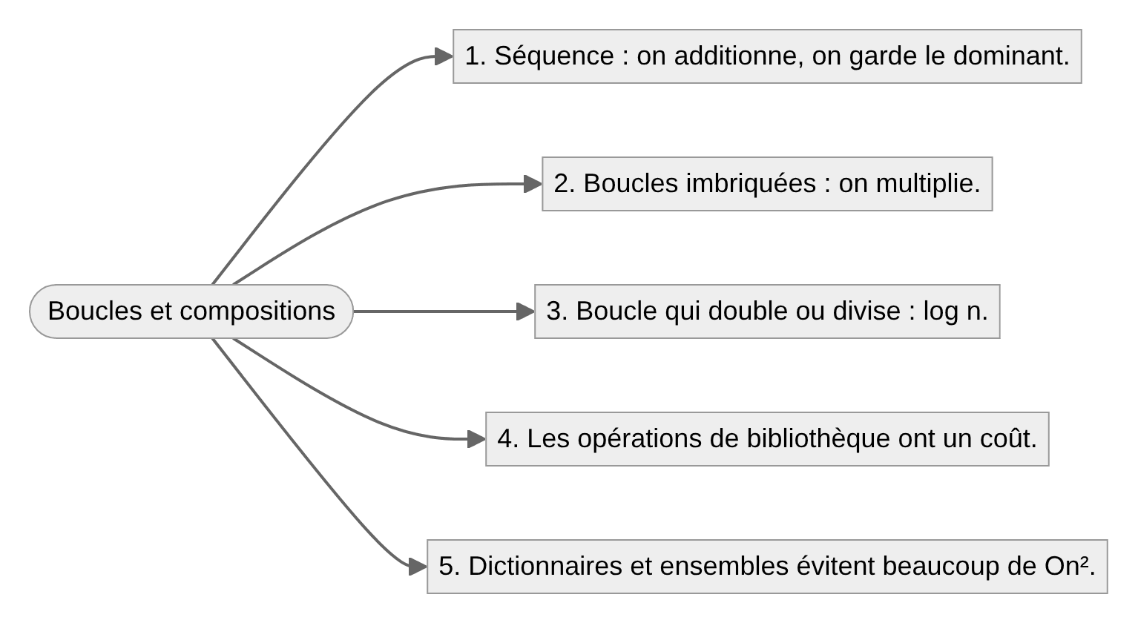
Le schéma de la mission
À retenir
Notes:
Relier les cinq idées au schéma.

Slide 27
MISSION ACCOMPLIE
+100 XP
Badge débloqué : Analyste de code
Prochaine mission : Récursion et récurrences
Notes:
Récapituler les points clés, féliciter, annoncer la suite.

